Slide 1



УНИВЕРЗИТЕТ “СВ. КИРИЛ И МЕТОДИЈ” ВО СКОПЈЕ
ФАКУЛТЕТ ЗА ИНФОРМАТИЧКИ НАУКИ И КОМПЈУТЕРСКО ИНЖЕНЕРСТВО
ПРОЕКТ ПО ПРЕДМЕТОТ НАПРЕДЕН ВЕБ ДИЗАЈН
Wedding Planner
Изработиле: Мартина Петковска 223313 Мартина Василевска 211147 Јован Александроски 211248

Slide 2
Идејата зад проектот
Веб апликација
Модерен и функционален свадбен планер
Цел и визија
Обезбедување на лесно достапна и интуитивна платформа која ќе го поедностави целосното свадбено планирање.
Технолошка основа
Angular и Spring Boot: Архитектура со јасна подлеба на frontend и backend за стабилност и флексибилност.
Корисничко искуство
Тестирана интеграција и респонзивен дизајн за позитивно корисничко искуство, кое е доволно лесно и разбирливо, но доволно моќно за комплетно планирање.

Slide 3
Функционалности
Автентификација и авторизација на корисници, како и избор на улоги на корисниците
Планирање на задачи
Детали за свадбата и тек на настанот
Управување со добавувачи
Управување со гости
Поставување и следење на буџет

Slide 4
Управување и организација на проектот
технологии
работен тек
потешкотии
Анализа на барања
Имплементација на код
Интеграција на frontend со backend
Тестирање
Дизајн на софтвер
CORS и интеграција – предизвици при комуникација frontend-backend
Нови технологии – учење и примена на Angular & Spring Boot
Тимска комуникација и организација со време
Синхронизација на податоците и функциите во frontend и backend
Frontend - Angular
Backend – Java Spring Boot
Testing - Postman
Integration – Dev интеграција со CORS дозвола
Комуникација и верзиска контрола – GitHub & Discord

Slide 5
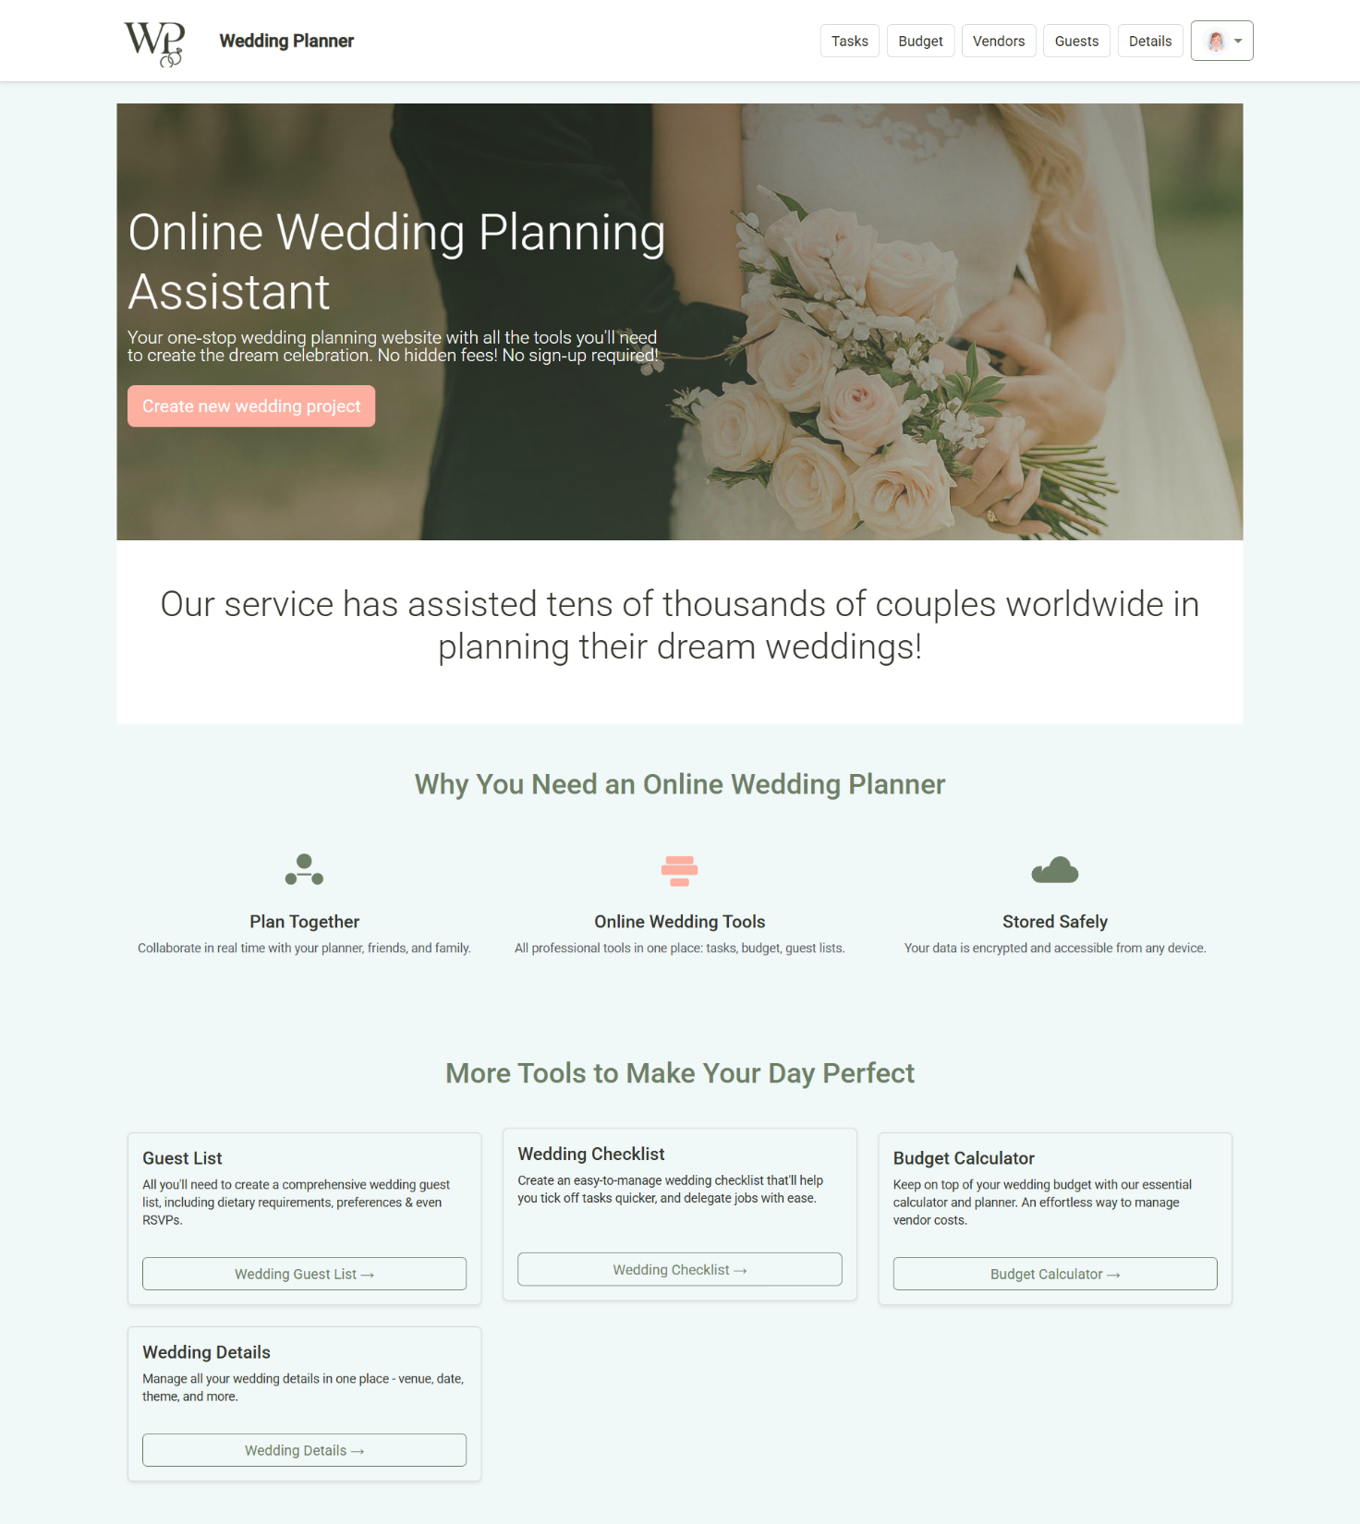
Frontend – кориснички интерфејс и функционалности
Основна палета на бои – користени се светли и пријатни тонови за свадбена тема со контрастни бои за текст и копчиња
Респонзивен дизајн – прилагодено UI за компјутер, таблет и мобилен телефон
Интуитивен интерфејс - лесно навигирање и користење
Брз пристап до функции –додавање/уредување на гости, буџет, настани

Slide 6
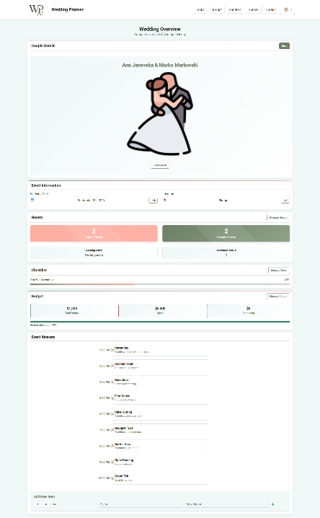
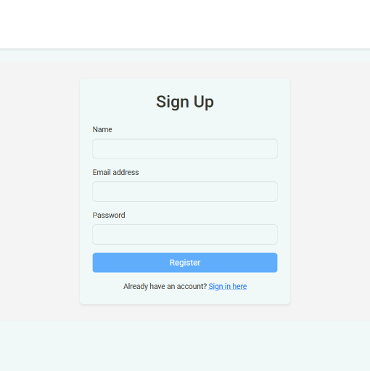
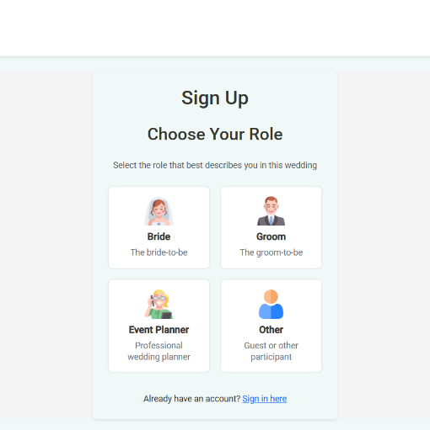
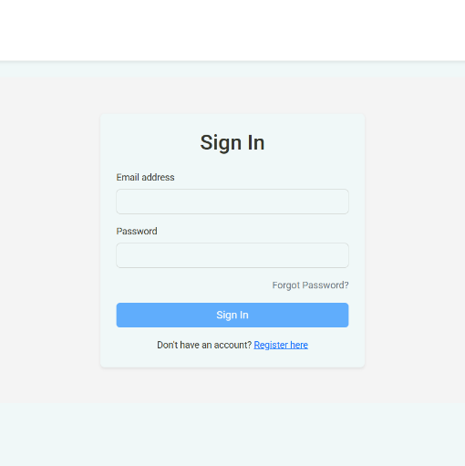
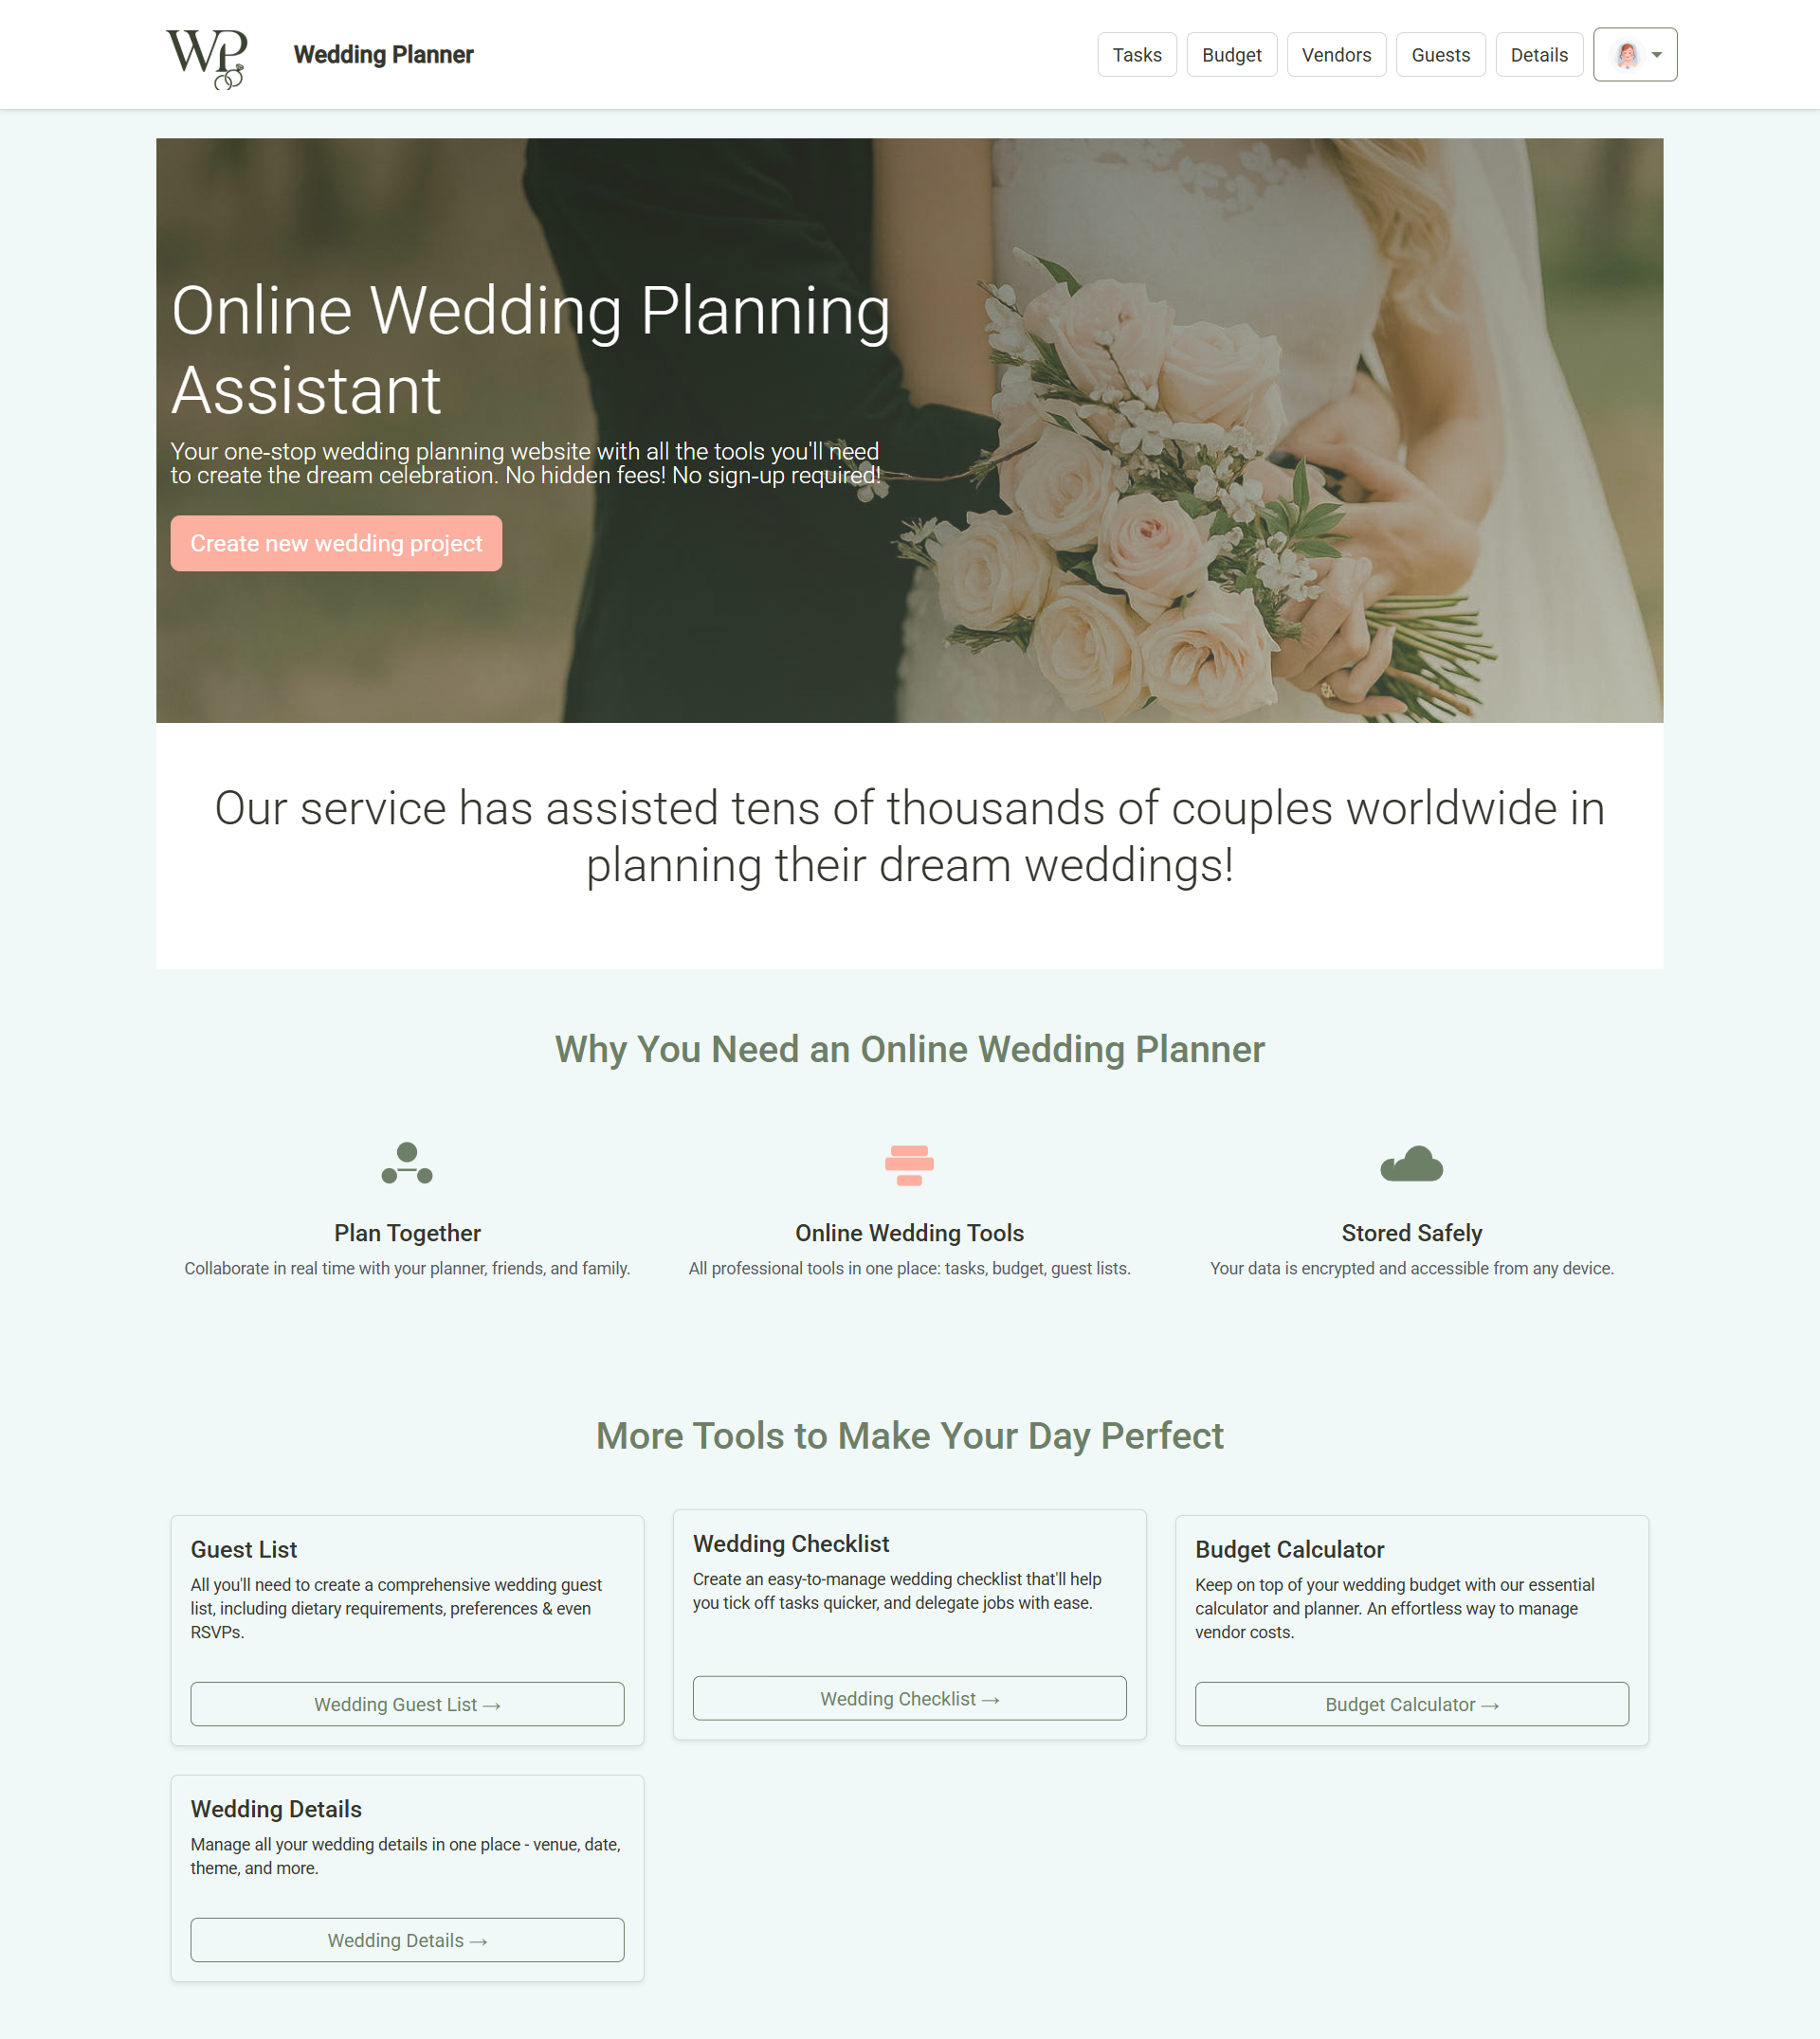
Навигација низ апликацијата
Register
Role selection
Log in
Wedding Details

Slide 7
Backend – модели, база и сервиси
RESTful API архитектура со Spring Boot 3.5.3
Безбедност со Spring Security и BCrypt хеширање
База на податоци – SQL Server Database со JPA/Hibernate
Модуларна структура – Controllers, Services, Repositories, DTOs
API структура:
Authentication endpoints (login/register)
CRUD операции за сите ентитети
Role-based access control
JSON API responses

Slide 8
Wedding Planner - Frontend & Backend Integration
ТИП НА ИНТЕГРАЦИЈА
Dev интеграција - frontend и backend работат одделно во развојна околина. Поврзување преку REST API, со активиран CORS за дозвола на барањата од frontend-от.
FRONTEND
Хардкодираните податоци се заменети со HTTP барања кон backend-от.
BACKEND
Јасно дефинирани endpoints на http://localhost:8080
Одговара со JSON податоци и обработува CRUD операции.
CORS конфигурација
Communication Flow:
Angular Component → Service → HTTP Client → Spring Controller → Service → Repository → Database

Slide 9
Влијание и примена во реалноста
Оленсување на организацијата на свадби
Дигитализација на процесот – заменува традиционални белешки и табели со модерна, интерактивна платформа
Подршка на локални добавувачи – овозможува лесно поврзување на парови со фотографи, ресторани, слаткари, кетеринг услуги и др.
• Заштеда на време и намалување на стресот – поедноставана комуникација, буџетирање и следење на обврските

Slide 10
Ви благодариме На вниманието!

